Slide 1
Les mégots dans la ville
Olympiades de chimie 2019

Slide 2
Ce sont deux concours : le concours scientifique et Parlons chimie
Ces deux concours sont destinés aux 1ères (parlons chimie) et aux terminales.
Le concours parlons chimie a pour but de s'intéresser aux enjeux sociétaux auxquelles la chimie répond:
l’économie d’énergie et des ressources
l’impact environnemental
les nouvelles technologies
la diffusion de la culture et sensibiliser le public
Les olympiades de la chimie

Slide 3
Problématique:
Peut-on donner une seconde vie aux mégots? Quels sont les impacts de cette pollution sur notre environnement?

Slide 4
SOMMAIRE
Pollution engendrée par le mégot
La composition du mégot
Le traitement des déchets
La pollution environnementale
Le recyclage du mégot
A notre échelle
A l’échelle industrielle
Notre plan de communication
Bibliographie

Slide 5
Pollution engendrée par le mégot

Slide 6
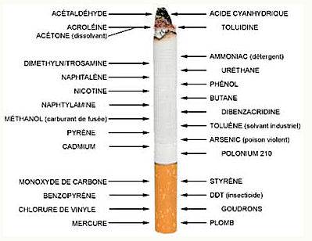
La composition du mégot

Slide 7
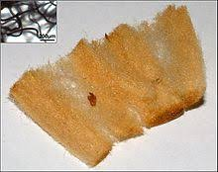
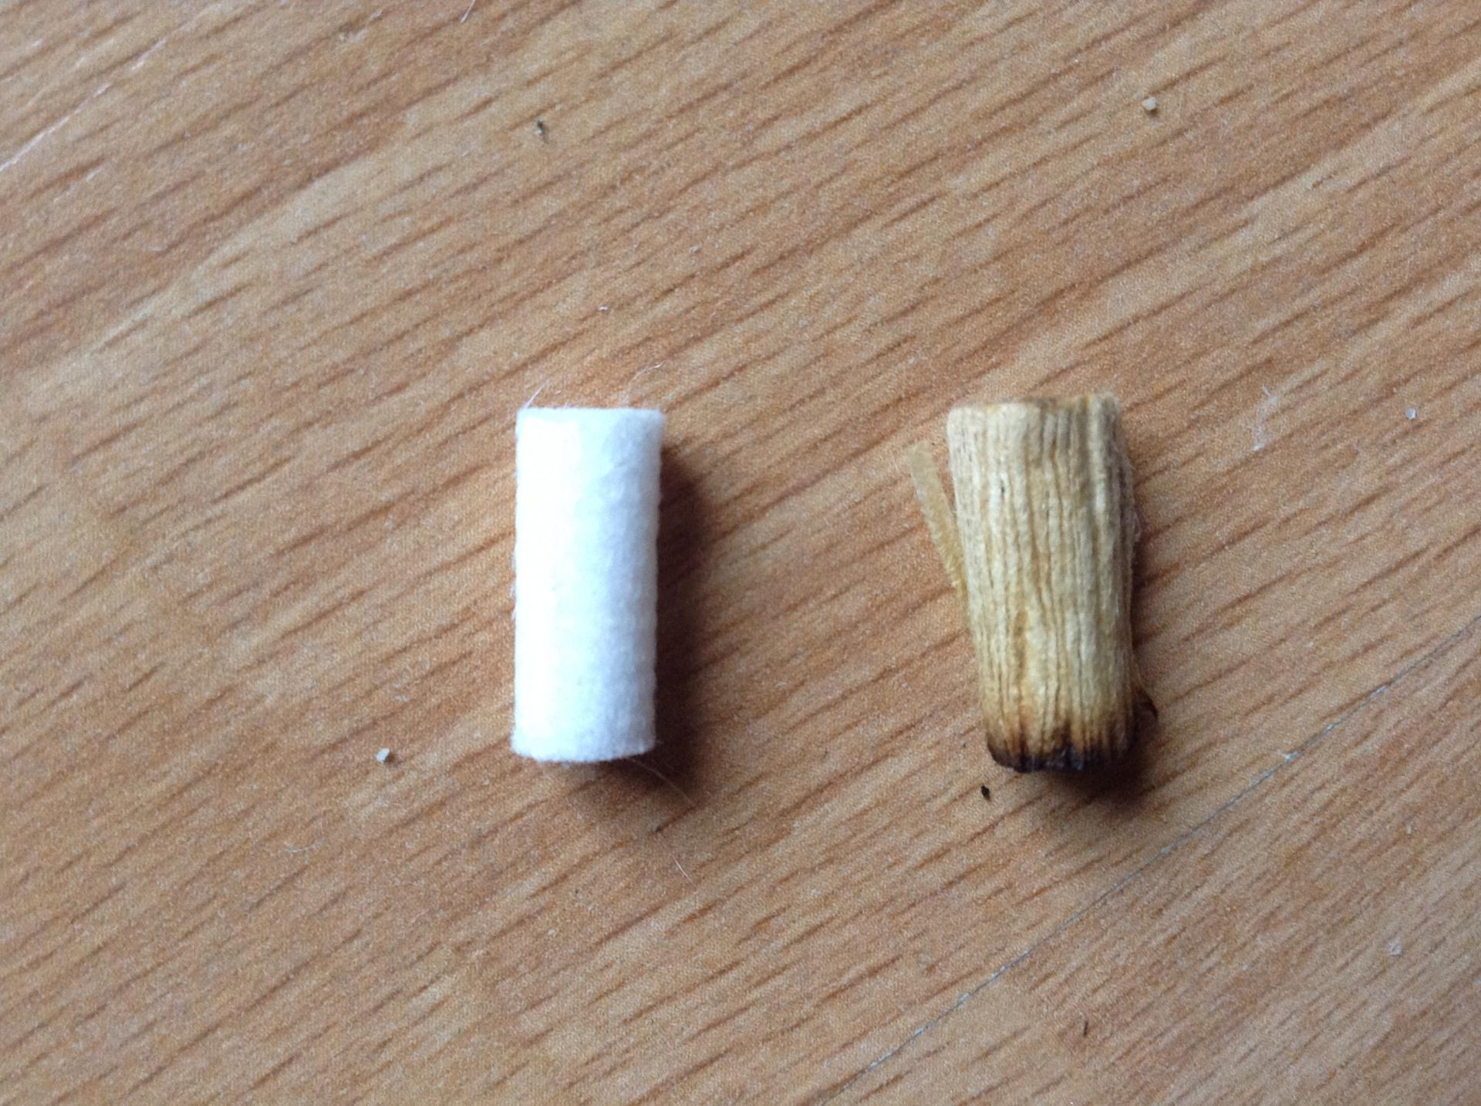
De quoi est composé le filtre?
Le filtre (98% des cigarettes vendus sont avec filtre), n'est pas en coton, mais fabriqué avec de l’acétate de cellulose. L'acétate de cellulose est un plastique conçu par modification chimique de la cellulose (un polymère naturel). Les fibres de l’acétate de cellulose sont traitées avec un toxique, le dioxyde de titane, avant d'être densément compactées avec une substance irritante, la triacétine, pour former le filtre. Enfin, le filtre est entouré d'un papier qui contient également plusieurs substances chimiques.

Slide 8
Le mégot de cigarette est composé de trois éléments :
- des restes de tabac
- d’un filtre (98% des cigarettes vendus sont avec filtre)
- de papier entourant le filtre

Slide 9
B. Le traitement des déchets
Les agents de la voie publique ramassent les mégots pour les envoyer vers l'incinérateur mais la majorité connaissent une autre fin...Lors de la journée de nettoyage le mégot a remporté la Palme d’or du déchet le plus ramassé!
Le traitement des mégots jetés à terre présente un coût:
-l’entretien et le nettoyage
-le traitement de l’eau potable
Un coût que nous citoyens payons via les impôts.

Slide 10
C.Pollution de l'environnement
Où les trouve-t-on ?
Dans les cours d’eau, les rivières, les océans, en ville, à la campagne, à la montagne ou au bord de la mer, les mégots colonisent notre planète.
Quels impacts sur l’environnement ?
Les substances toxiques des mégots se répandent très vite dans l’eau
Les mégots ont des effets néfastes sur certains micro-organismes
1 mégot peut polluer 500 L d’eau !
1 mégot dans 8L d’eau constitue un danger mortel pour les Daphnie (puces d’eaux)

Slide 11
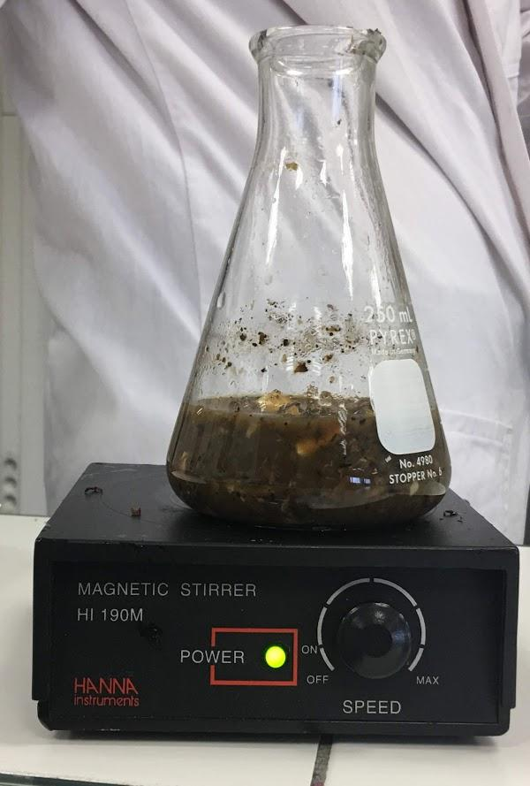
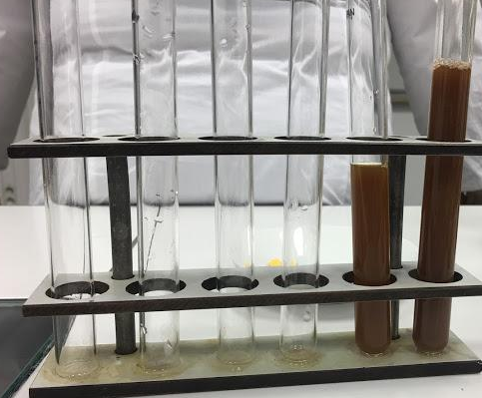
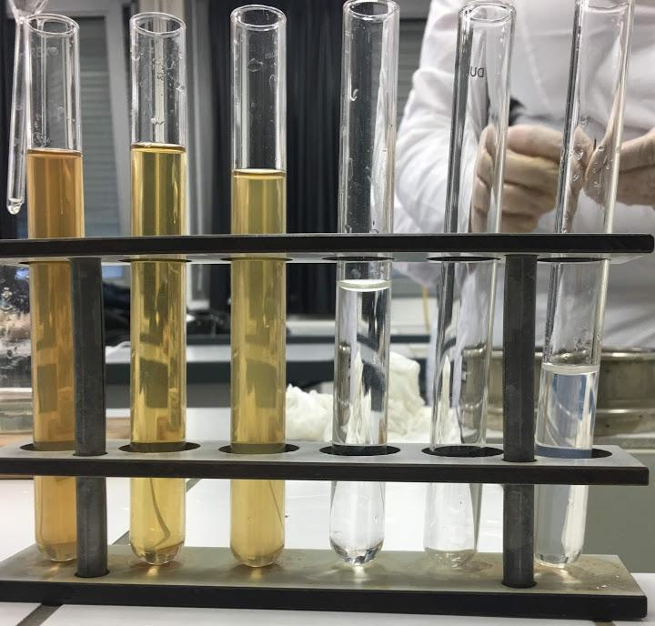
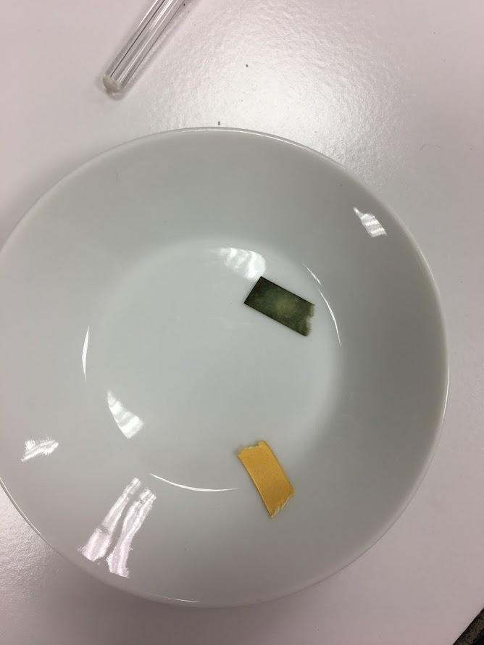
Exploitation du résultat avec la mesure du pH
Nous avons pris une vingtaine des mégots;
Nous avons mis le tout à laver.
Nous les avons laisser macérer environ 2h15
Nous avons prises 3 tubes à essais avec les 3 eaux de rinçages,mesuré le pH: (env 7.6: eau distillée et 8.1 pour l’eau du net)
Le pH devient basique (vert) car dans le tube à essai avec l’eau de rinçage des mégots et le chou rouge la solution est devenue verte alors que celle avec l’eau distillée était bleue et le tube avec l’acide chlorhydrique était rouge; le pH devient basique (vert): on en conclut que le pH varie.

Slide 12
D. Les solutions
Certaines villes comme Paris ou Lyon peuvent verbaliser les fumeurs qui laissent tomber leurs mégots par terre. Le montant est de 68€ et peut aller jusqu’à 183€ !
Cela permettrait de dissuader les gens de faire ce geste qui est devenue un habitude.
L’autre solution qui révolutionne le traitement de ces déchets est le recyclage pratiqué par la société “Mego!”; le filtre composé d’acétate de cellulose (plastique) sera transformé.

Slide 13
137 000
Nombre de mégots jetés par seconde

Slide 14
II. Le recyclage du mégot

Slide 15
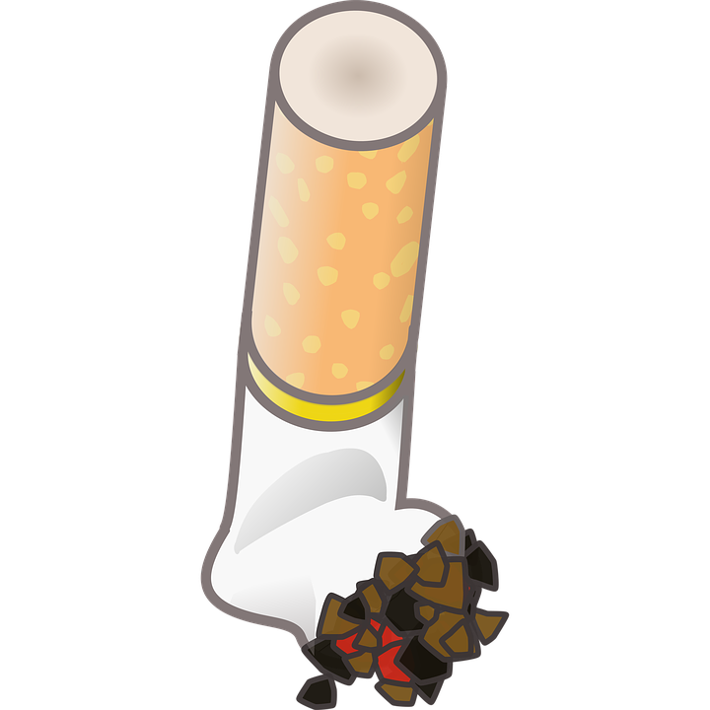
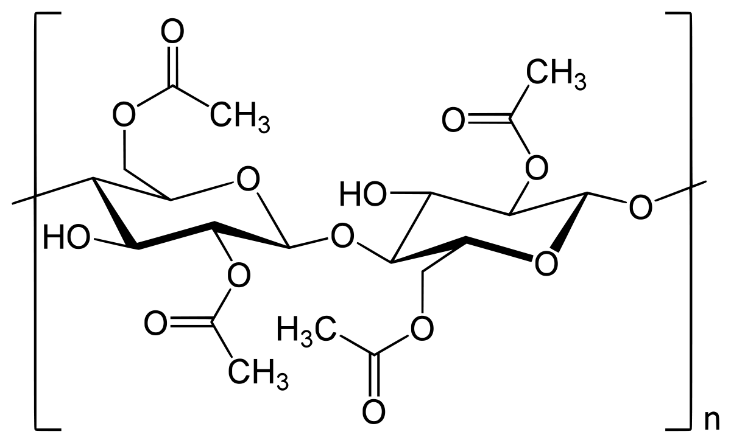
Filtre (acétate de cellulose)
Partie recyclable
Molécule d’acétate de cellulose

Slide 16
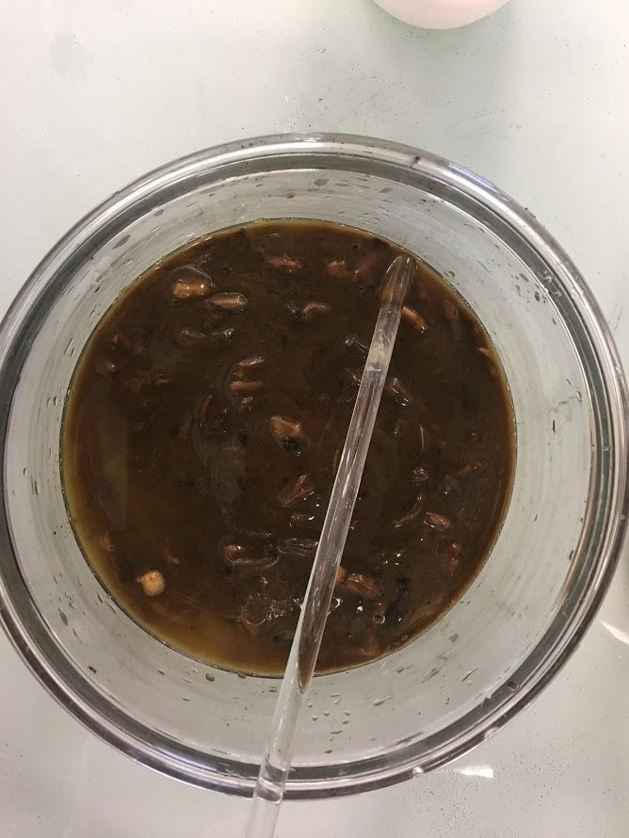
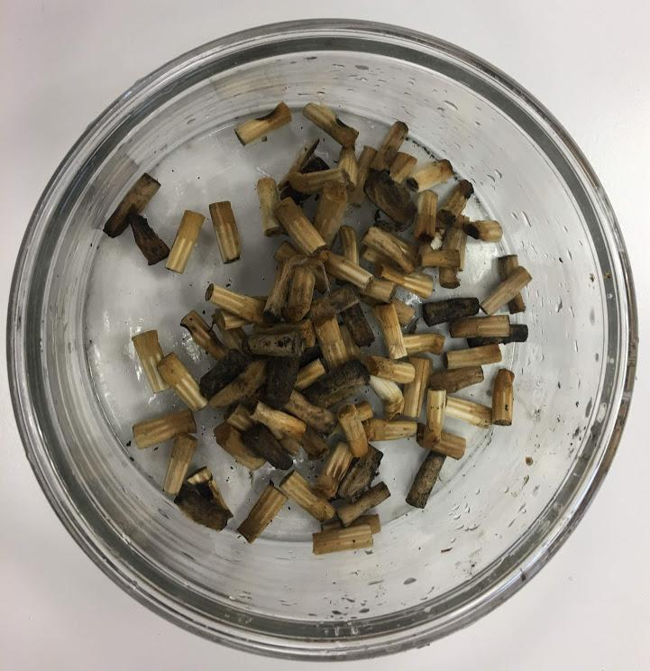
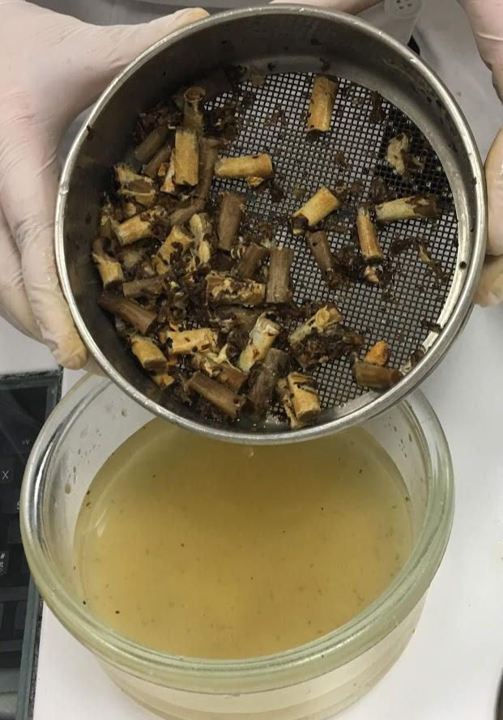
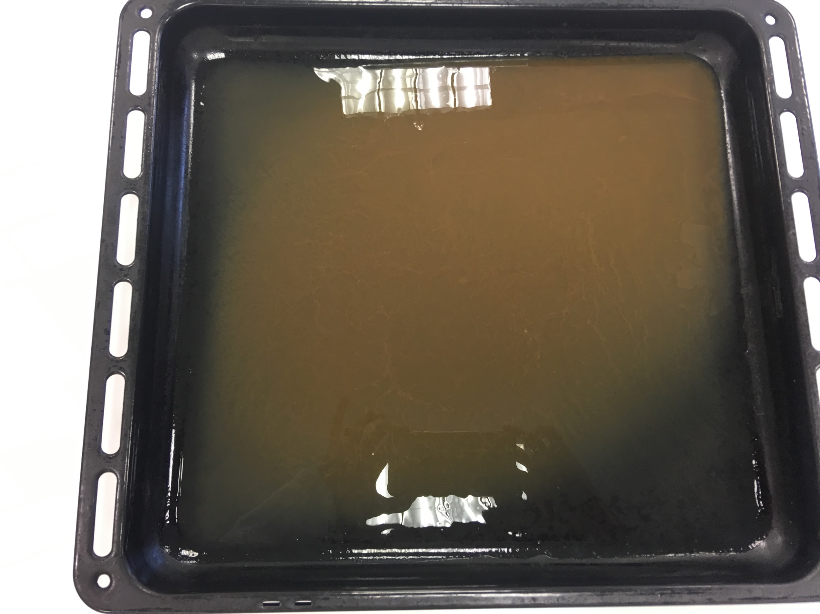
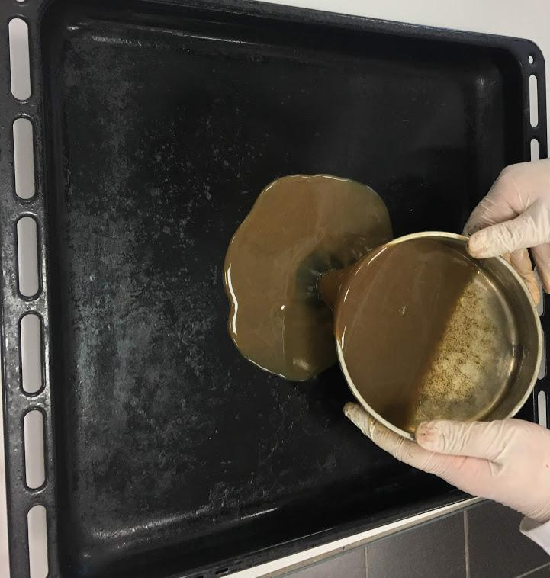
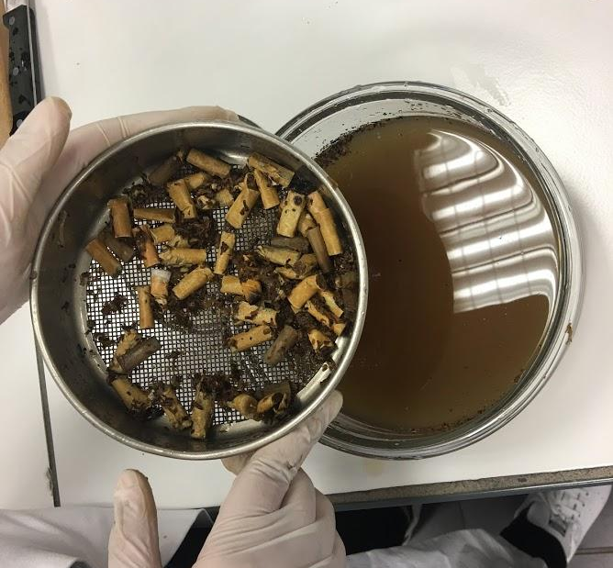
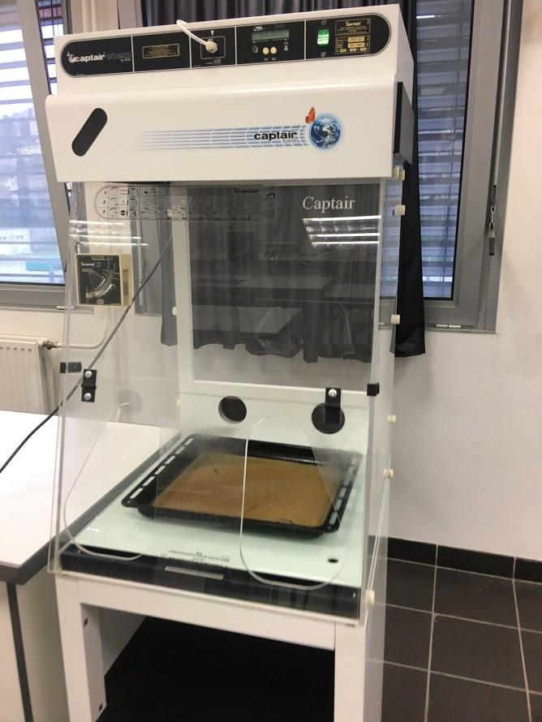
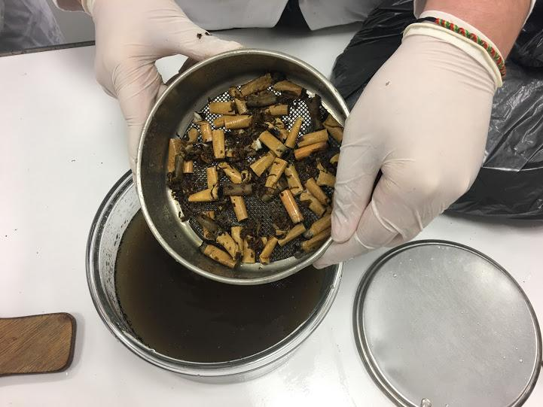
A notre échelle
Nous avons séparé le papier et le filtre.
Nous avons lavé à plusieurs reprises les filtres.
Sous une hotte aspirante, nous avons dissout les filtres dans de l’acétone.
Nous avons versé notre solution dans un moule.
Toujours sous la hotte, nous avons laissé évaporer l’acétone afin d’obtenir la feuille d’acétate de cellulose.

Slide 17
B. A l’échelle industrielle
Chez MéGo! le recyclage se fait en 6 étapes:
Les mégots sont stockés dans un sas hermétique en attente du tri
Les mégots sont triés des autres déchets. Le port d’un équipement adéquat est exigé.
Une fois triée, la matière est broyée « grossièrement » afin de séparer les cendres, tabac et une partie du papier. Cette étape permet de ne retrouver que le filtre du mégot, principal constituant de leur plastique recyclé.
Les mégots sont dépollués par succession de bains d’eau. L’eau de dépollution est ensuite traitée pour être à nouveau utilisée comme solvant lors de l’étape de nettoyage des mégots. Lors de ce processus, des boues contenant les substances toxiques sont récupérées
Une fois nettoyée, la fibre est séchée dans un four spécifique afin d’y retirer une partie de l’eau. Cette opération permettra ensuite de broyer finement la matière l’or de la prochaine étape.
Une fois la matière finement broyée, elle est pressée à chaud avec une durée et température spécifique afin de durcir la matière. Cette dernière une fois chargée se transforme en plaques plastiques résistantes qui vont permettre de fabriquer des objets.

Slide 18
III. Notre plan de communication

Slide 19
La communication
Pour la communication, nous avons eu beaucoup d’idées qui n’ont pas pu se réaliser par manque de temps :
Tout d’abord , nous avons contacté une entreprise bretonne qui se charge de recycler des mégots, pour leur demander de nous envoyer quelques une de leurs boîtes. Ces boîtes nous aurait permis de récupérer les mégots de notre ville et de limiter la pollution qu’ils engendrent. Ensuite nous voulions réaliser une émission de radio avec la radio locale Radio mosaïque.
Puis nous avons réalisé une vidéo accompagné d’un Quizz, que nous aurions diffusé avec l’aide des professeurs de notre lycée mais aussi des collèges et lycées alentours pour sensibiliser le plus de monde possible.

Slide 20
Avez vous bien suivi ?

Slide 21
82 200 000
Nombre de mégots jetés durant notre présentation (valeur approximative)

Slide 22
Bibliographie
Sites web:
Le Mégot Défi [En ligne] [consulté en mars 2019) Disponible sur: https://lemegotdefi.wordpress.com/le-megot-2/dossier-dinformation/ , https://me-go.fr//
Stop Gumégo [En ligne] 2013 (consulté en mars) Disponible sur: 2019 http://www.gumego.com/transformer-megots-brique/
Quizz.biz [En ligne] 2019 [consulté en mars) Disponible sur: 2019 https://www.quizz.biz/quizz-230081.html#debutform230081
Etude des filières de collecte et de traitement des mégots de cigarettes, INERIS-DRC-17-162405-01313C [En ligne] 12/09/2017 (consulté en février 2019) Disponible sur: https://www.actu-environnement.com/

Slide 23
Bibliographie
Vidéos:
Comment recycler les mégots.BRUT[en ligne]janvier 2019 [consulté en février]. Disponible sur www.youtube.com vidéo: 3 min 13 s
Mégot, autopsie d’un pollueur de taille,Actu environnement [en ligne] janvier 2018 [consulté en mars]. Disponible sur www.youtube.com vidéo: 6 min 55 s
Reportage recyclage des mégots de cigarette Eco- action- plus [en ligne] le 24 juin 2018 [consulté en janvier].Disponible sur www.youtube.com vidéo: 1 min 36 s
Recyclage de déchets toxiques: des mégots transformés en bancs!; AFP [en ligne] juin 2018 [consulté en février].Disponible sur www.youtube.com vidéo: 2 min 31 s
REPORTAGE RECYCLAGE DES MÉGOTS DE CIGARETTES avec MéGO!-Eco-action-plus[en ligne] juin 2018 [consulté en mars]. Disponible sur: www.youtube.com vidéo: 1min 24 s

